Slide 1


Genertel Ügyfélportál
Felhasználói segédlet

Slide 2

Témakörök
Regisztráció
Bejelentkezés
Elfelejtett jelszó
Nyitó oldal
Biztosítási szerződés
Biztosítási adatok módosítása
Kárbejelentés
Számláim
Dokumentumigénylés
Levelezés
Profilom
Jelszó módosítás
Adatmódosítás
GYIK

Slide 3
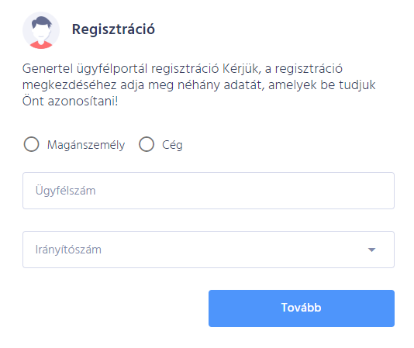
Regisztráció
Regisztráció során ki kell választani, hogy magánszemély vagy cég szeretne regisztrálni.
Magánszemély esetén az ügyfélszámot, a születési dátumot és az irányítószámot kell megadni.
Cég esetén az ügyfélszámot, adószámot és az irányítószámot kell megadni.

Slide 4
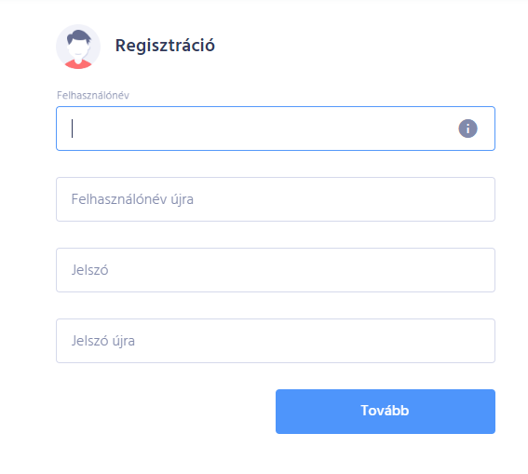
Regisztráció
A következő lépésben meg kell adni a felhasználó nevét és jelszavát.
A Felhasználónév megadása során a kis és nagy betűk között nem tesz különbséget a rendszer.
A fenti adatok megadását követően az ügyfélszámhoz tartozó e-mail címre kap egy megerősítő e-mailt. Amennyiben megerősíti a regisztrációt, rögtön aktív lesz a fiók. Az aktiválást 3 órán belül meg kell tenni.

Slide 5
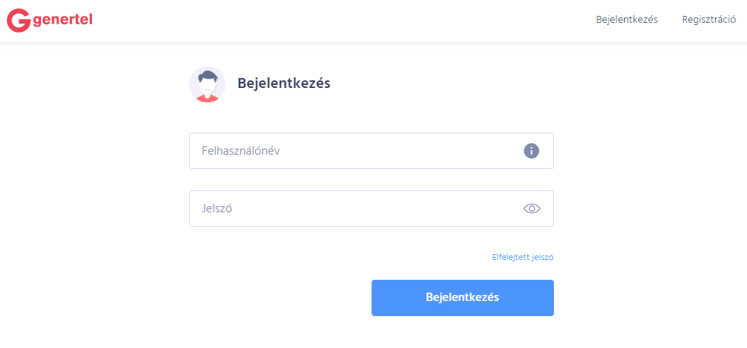
Bejelentkezés
Bejelentkezéskor a regisztráció során megadott Felhasználónévvel és Jelszóval tud belépni.
Amennyiben elfelejtette a Jelszavát, az „Elfelejtett jelszó” segítségével tud új jelszót igényelni az ügyfél.

Slide 6
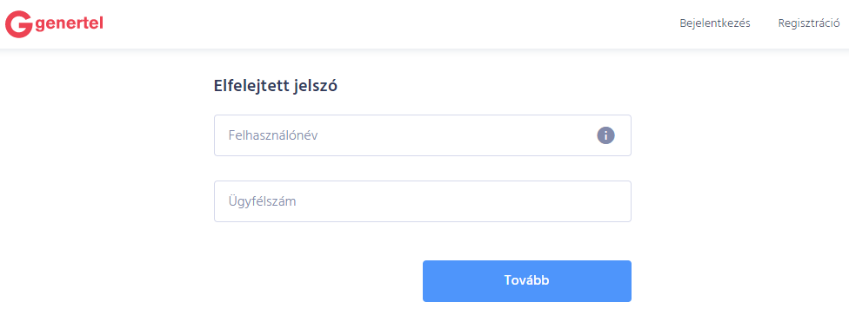
Elfelejtett jelszó
Új jelszó igényléshez tudni kell a Felhasználónevet és az Ügyfélszámot.

Slide 7
Elérhető funkciók
A Genertel Ügyfélportálon az alábbi funkciókat éri az ügyfél:
  Élő és törölt szerződések megtekintése
  Szerződéses adatok módosítása
  Kiterhelt díj rendezése
  Kárbejelentés
  Számlák megtekintése és kiegyenlítése
  Dokumentumok igénylése
  Már kiküldött dokumentumok megtekintése
  Ügyfél adatok megtekintése és módosítása

Slide 8
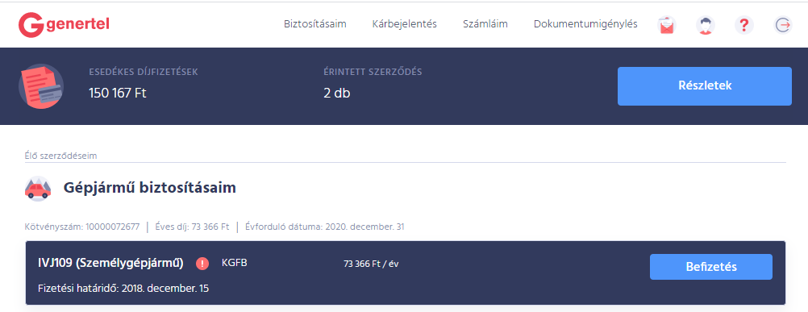
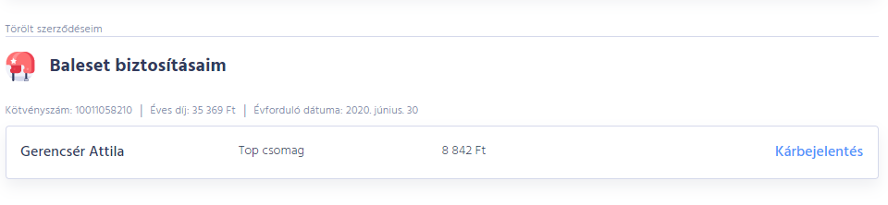
Oldal felépítése
Fejléc:
Biztosításaim
Kárbejelentés
Számláim
Dokumentum igénylés
Levelezés
Profilom
GYIK
Kijelentkezés
Egyenleg visszajelző sáv
Élő szerződések
Törölt szerződések

Slide 9
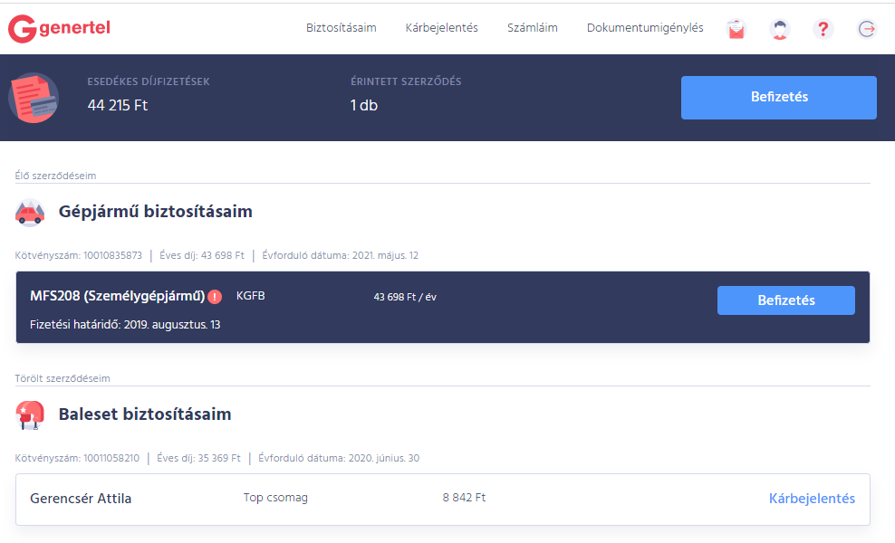
Nyitó oldal
Amennyiben az ügyfélnek tartozása van a lábléc alatti sávban folyamatosan megjelenik az összes esedékes díj és a Befizetés gombra kattintva az ügyfél Bankkártyával tudja rendezni a díját.
A kezdő/ biztosításaim oldalon az összes szerződését látja az ügyfél (élő és törölt szerződéseket is). Ebben a blokkban is van lehetőség a díj rendezésére és kárbejelentésre.

Slide 10
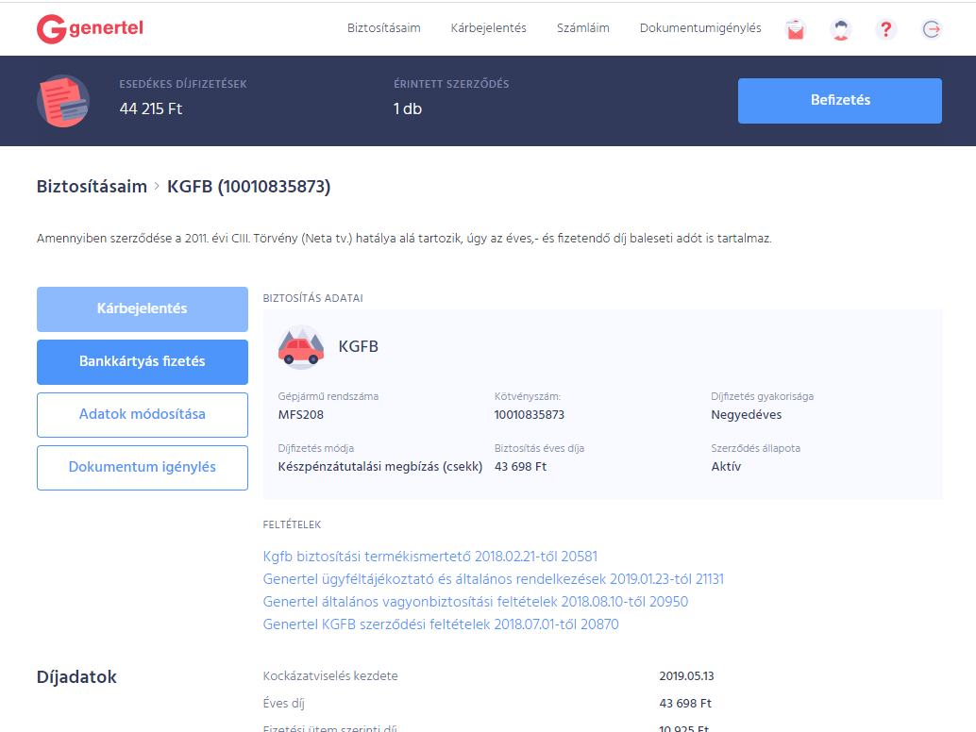
Biztosítási szerződés
A szerződés megnyitását követően megtekinthetőek a biztosítás adatai, a szerződésre vonatkozó feltételek, a díjadatok és a szerződés további adatai.
Van lehetőség közvetlenül innen kárt jelenteni (amennyiben a szerződésre lehet kárt jelenteni), díjat rendezni, az adatok módosítására és dokumentumot igényelni.

Slide 11
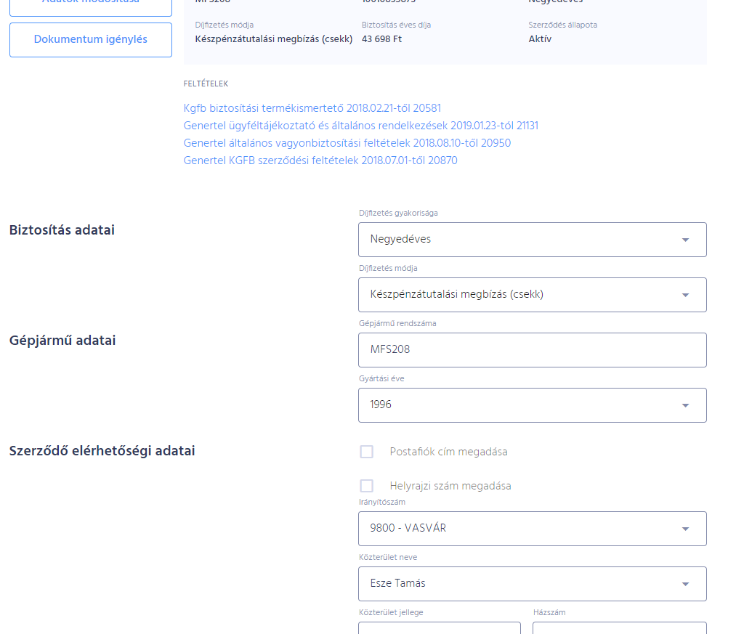
Biztosítási adatok módosítása
Az ügyfélnek van lehetősége módosítási igényt leadni. Ez a módosítás NEM automatikusan történik, hanem az állománykezelésre érkezik meg feladatként.
A módosítás elvégzését követően értesítést kap az ügyfél.

Slide 12
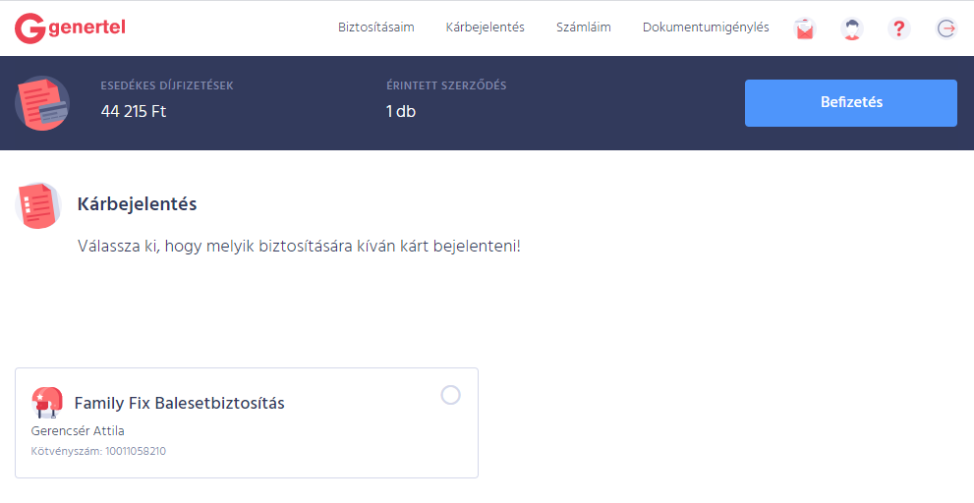
Kárbejelentés
Amennyiben az ügyfélnek több szerződése van, a Kárbejelentés menü alatt ki tudja választani, hogy melyikre szeretne kárt jelenteni.

Slide 13
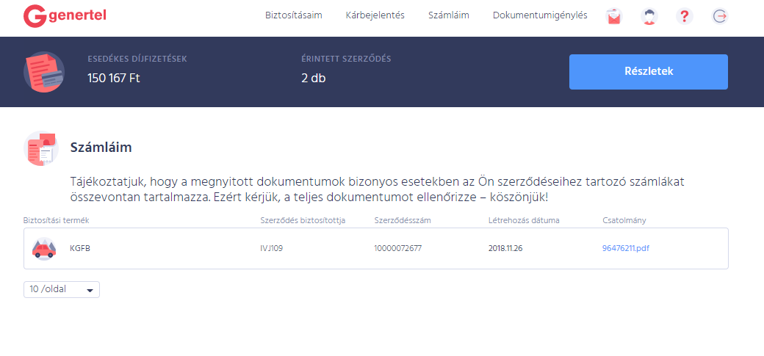
Számláim
A számláim menüpont alatt az összes szerződéséhez tartozó számlát megtalál az ügyfél. Fontos felhívni az ügyfél figyelmét, hogy előfordulhat, hogy összevont számlákat is tartalmazhat a lista

Slide 14
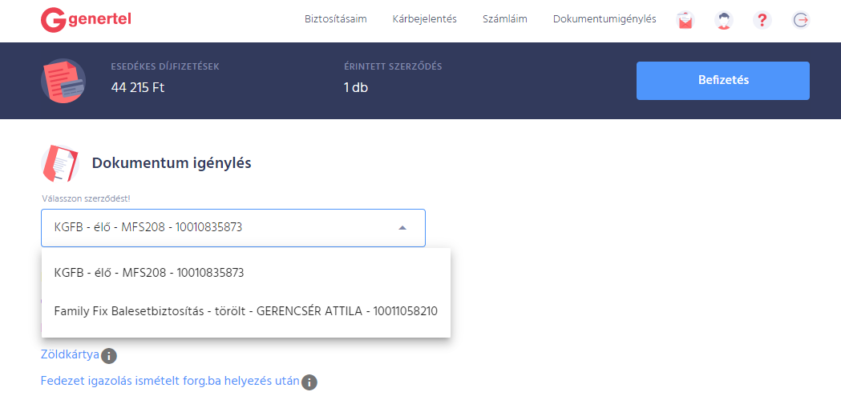
Dokumentumigénylés
Amennyiben az ügyfél szeretne dokumentumot igényelni a Dokumentumigénylés menü alatt van erre lehetősége.
Minden szerződésnél csak olyan dokumentumot tud igényelni, ami szerződésre vonatkoztatható.

Slide 15
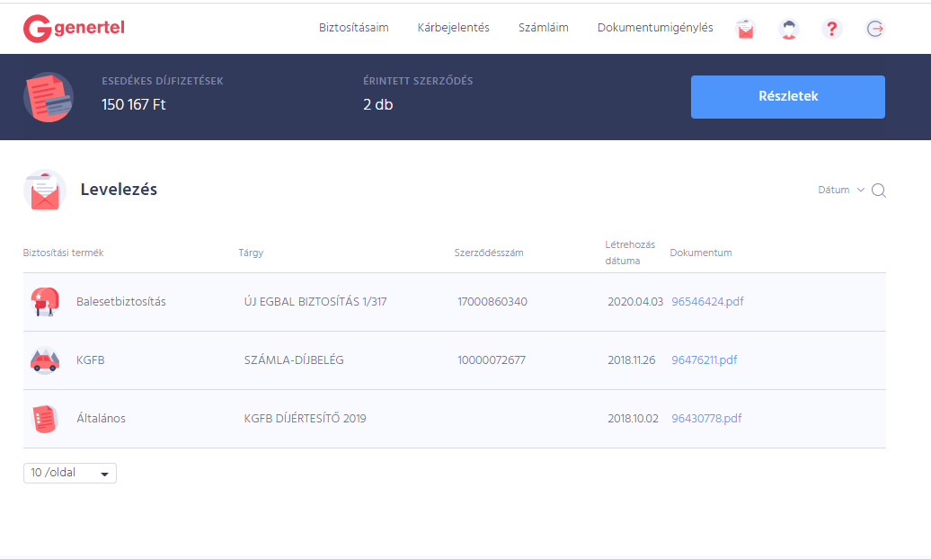
Levelezés
A Levelezés menüpont alatt találhatóak a számlák, és az egyéb szerződéses dokumentumok (pl. kötvény, index levél, törlési értesítő)

Slide 16
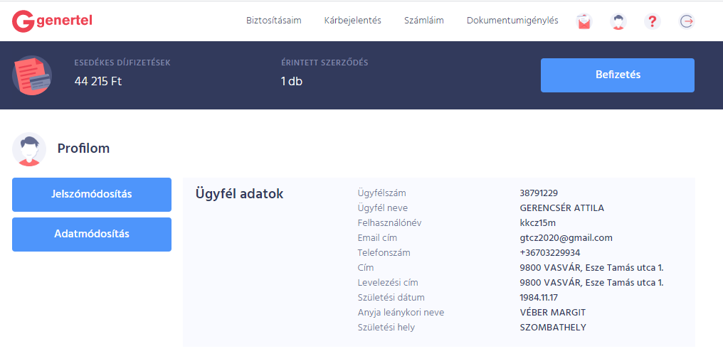
Profilom
A Profilom menü alatt az ügyfél adatokat lehet megtekinteni.
Továbbá az ügyfélnek van lehetősége módosítani a jelszavát és a személyes adatokat.

Slide 17
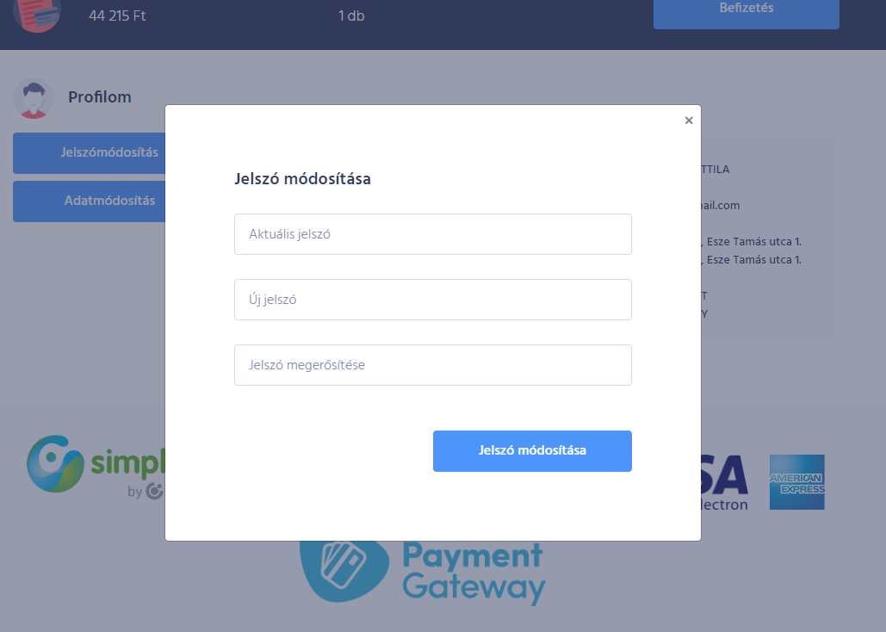
Jelszó módosítás
Jelszó módosítás esetén meg kell adni a jelenlegi jelszót és kétszer az új jelszót.
A módosítás azonnal megtörténik.

Slide 18
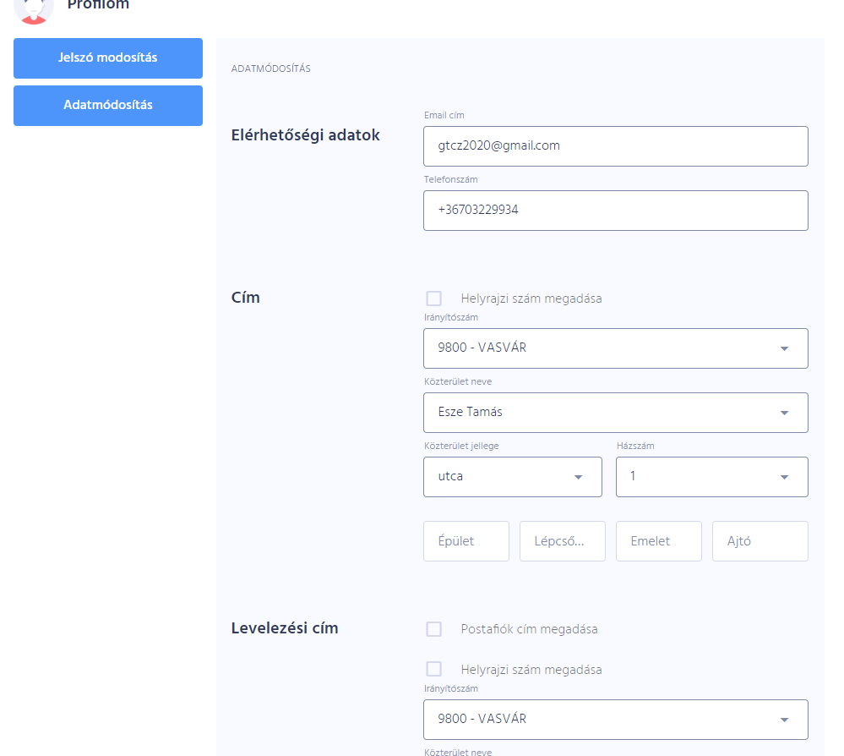
Adatmódosítás
Az adatmódosítási igény szintén az állománykezeléshez kerül és ők végzik el az igényelt változtatásokat (amennyiben ez lehetséges).

Slide 19
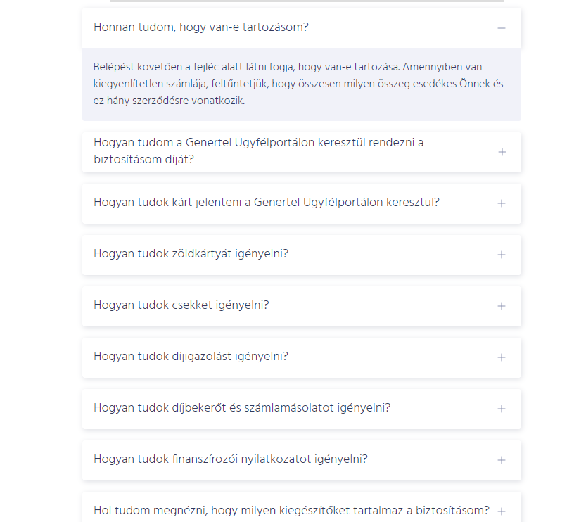
GYIK
A GYIK-ben az ügyfél segítséget talál, hogy mi mindenre tudja használni a Genertel Ügyfélportált.

